Slide 1
Mnist Tutorial

Slide 2
大綱
Colab
AI 簡介
Mnist 簡介
模型介紹
實作時間

Slide 3
Colab

Slide 4
Colab 簡介
是一款可讓你在瀏覽器上撰寫及執行 Python 的 Google 應用程式
不必進行任何設定
免費使用 GPU
輕鬆共用
課程教材 : merry.ee.ncku.edu.tw/~sheng/
Notes:
給網址

Slide 5
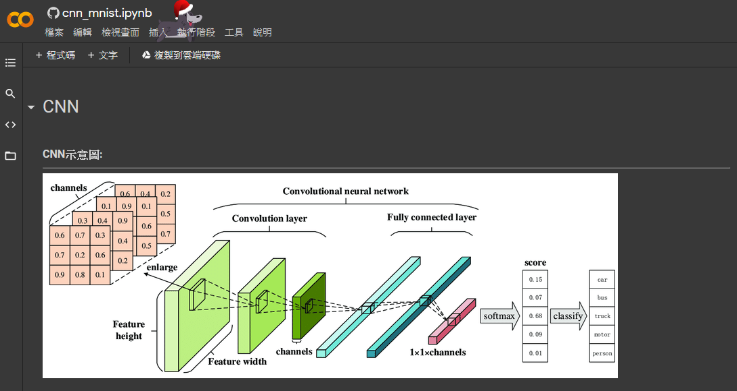
Colab

Slide 6
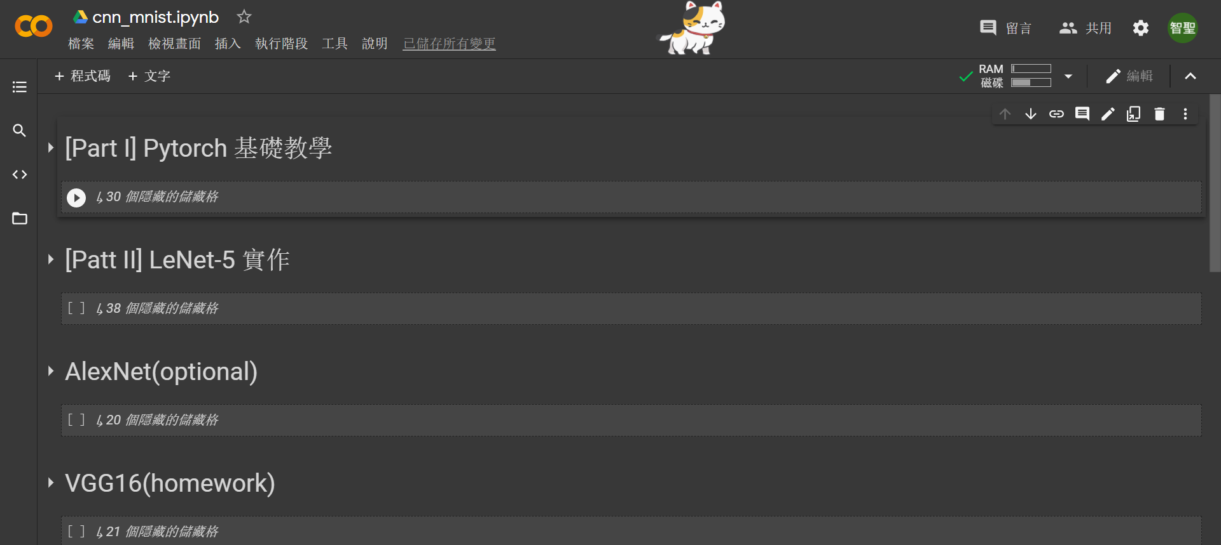
掛接雲端硬碟

Slide 7
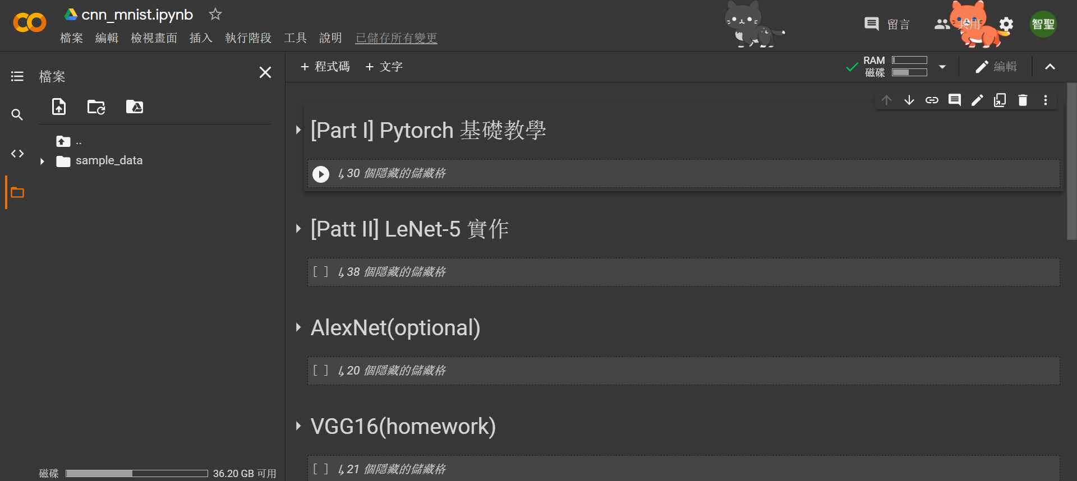
掛接雲端硬碟

Slide 8
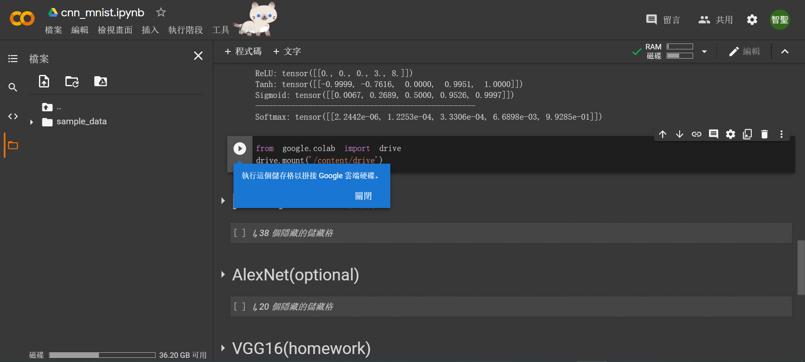
掛接雲端硬碟

Slide 9
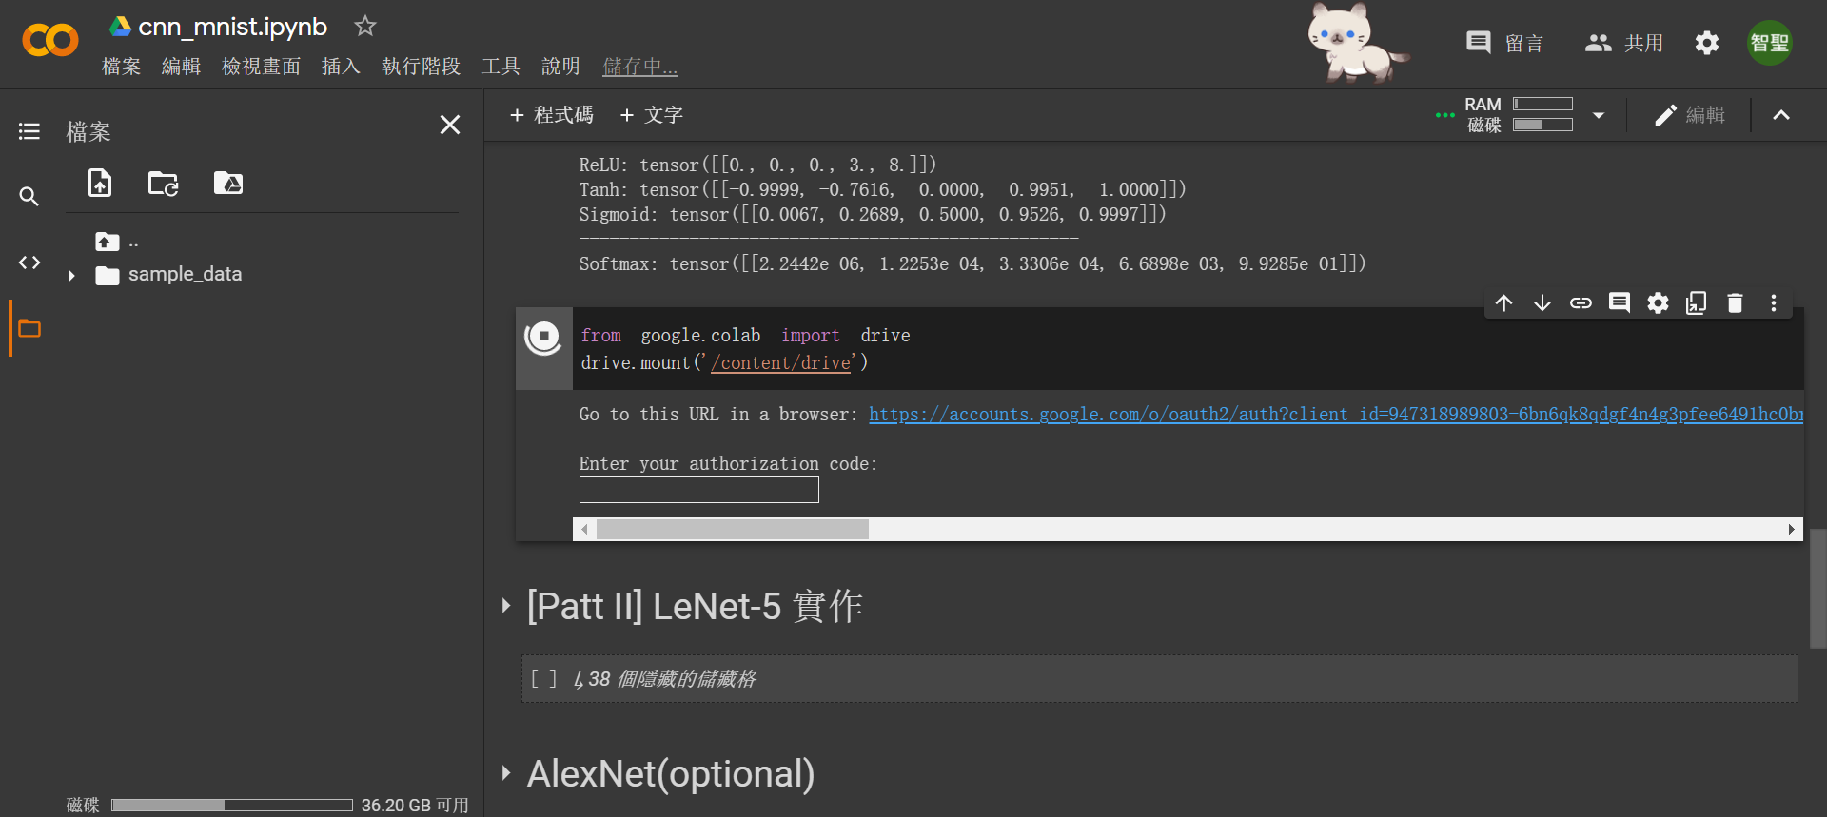
掛接雲端硬碟

Slide 10

掛接雲端硬碟

Slide 11
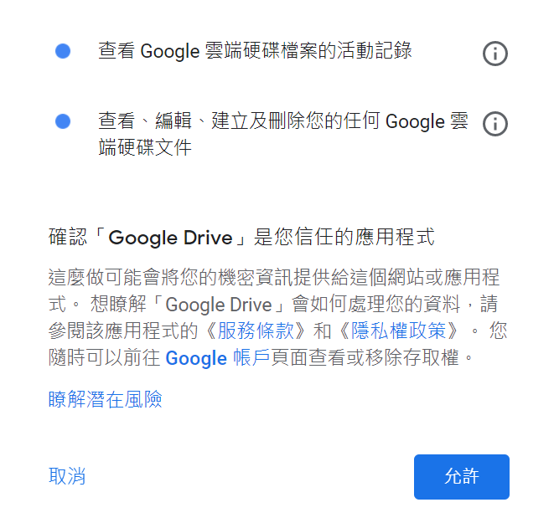
掛接雲端硬碟

Slide 12

掛接雲端硬碟
你的授權碼

Slide 13
掛接雲端硬碟

Slide 14
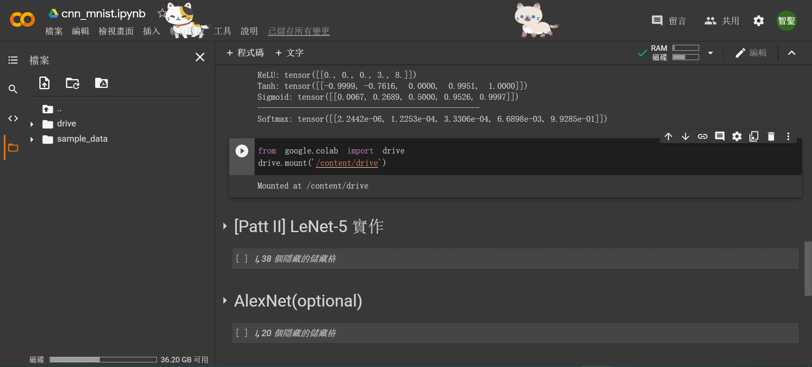

Slide 15
常用指令
在 colab 當中也可以使用 linux 指令，不過要在指令前加「 ! 」，這裡簡介一兩個常用指令
ls : 列出當前目錄，ex. ls
cd : 前往目錄，ex. cd /MyDrive/
cd .. : 回上一層目錄，ex. cd ..
執行程式碼的部分，可以透過一些簡單的快捷鍵實現，或是使用滑鼠也是沒有問題
ctrl (command) + Enter : 執行此區塊程式，或是用滑鼠點選區塊左邊白色撥放圈圈
ctrl (command) + / : 註解當前所在那一列程式碼，或直接加上「 # 」在你想註解的位置前
Notes:
去!

Slide 16
AI 簡介

Slide 17
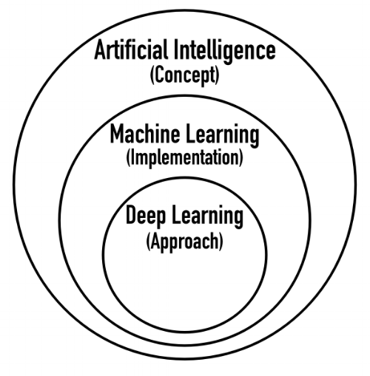
Learning Type

Slide 18
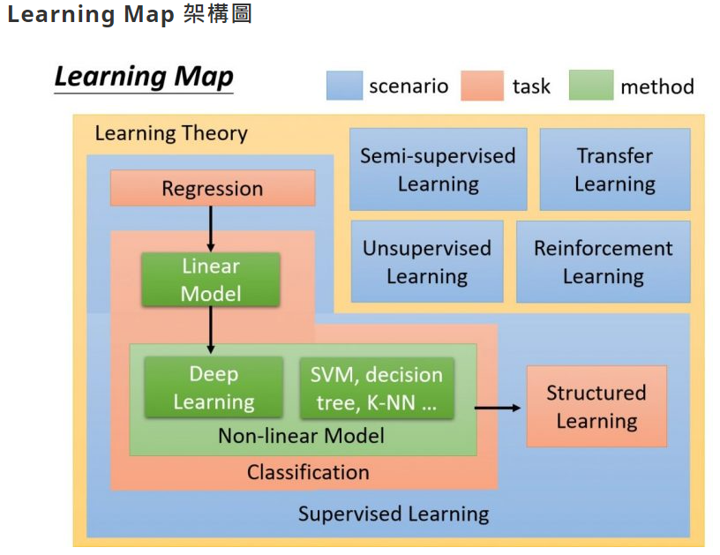
Learning Type

Slide 19
Mnist 簡介

Slide 20

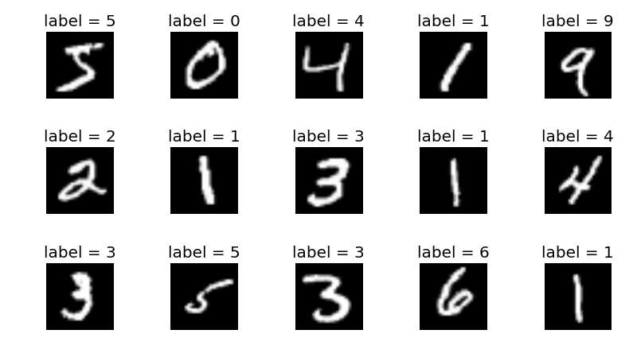
Mnist
1.手寫數字辨識資料庫
2.由卷積網絡之父 楊立昆 蒐集建立
Notes:
yann lecun

Slide 21
這是甚麼類型的 learning ?

Slide 22
實際模型架構

Slide 23
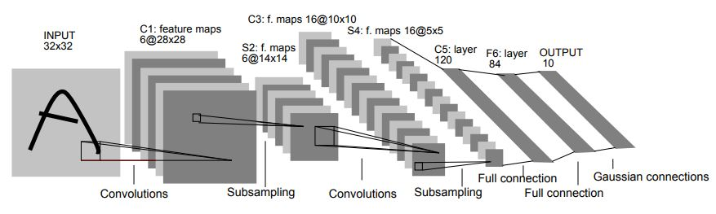
Lenet架構
Notes:
gaussion

Slide 24
需要的技術

Slide 25
Convolution Neural Network

Slide 26
Convolution Neural Network
Notes:
找結合的圖

Slide 27
Convolution Layer

Slide 28
Convolution Layer
Main purpose : Extract feature
Notes:
利用各式各樣的filter

Slide 29

Feature

Slide 30
0 | 0 | 1
0 | 1 | 1
1 | 0 | 1
0 | 0 | 0 | 0 | 0 | 0 | 0 | 0 | 0 | 0 | 0 | 0 | 0 | 0 | 0
0 | 0 | 1 | 0 | 0 | 0 | 0 | 0 | 0 | 0 | 0 | 0 | 1 | 0 | 0
0 | 0 | 1 | 1 | 0 | 1 | 1 | 1 | 1 | 1 | 0 | 1 | 1 | 0 | 0
0 | 0 | 1 | 0 | 1 | 0 | 0 | 0 | 0 | 0 | 1 | 0 | 1 | 0 | 0
0 | 1 | 0 | 0 | 1 | 0 | 0 | 0 | 0 | 0 | 1 | 0 | 0 | 1 | 0
1 | 0 | 0 | 1 | 0 | 1 | 0 | 0 | 0 | 1 | 0 | 1 | 0 | 0 | 1
1 | 0 | 0 | 0 | 1 | 0 | 1 | 1 | 1 | 0 | 1 | 0 | 0 | 0 | 1
0 | 1 | 0 | 0 | 0 | 0 | 0 | 1 | 0 | 0 | 0 | 0 | 0 | 1 | 0
0 | 0 | 1 | 0 | 0 | 0 | 1 | 0 | 1 | 0 | 0 | 0 | 1 | 0 | 0
0 | 0 | 1 | 0 | 0 | 0 | 0 | 0 | 0 | 0 | 0 | 0 | 1 | 0 | 0
0 | 1 | 0 | 0 | 0 | 0 | 0 | 0 | 0 | 0 | 0 | 0 | 0 | 1 | 0
1 | 0 | 0 | 0 | 0 | 0 | 0 | 0 | 0 | 0 | 0 | 0 | 0 | 0 | 1
1 | 0 | 0 | 0 | 0 | 0 | 0 | 0 | 0 | 0 | 0 | 0 | 0 | 0 | 1
0 | 1 | 0
1 | 0 | 1
0 | 1 | 0
kernel
1 | 1 | 1
0 | 1 | 0
1 | 0 | 1

Slide 31
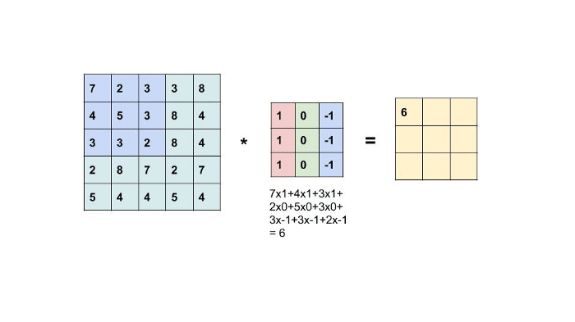
Convolution Layer 卷積層
image
kernel
feature map

Slide 32
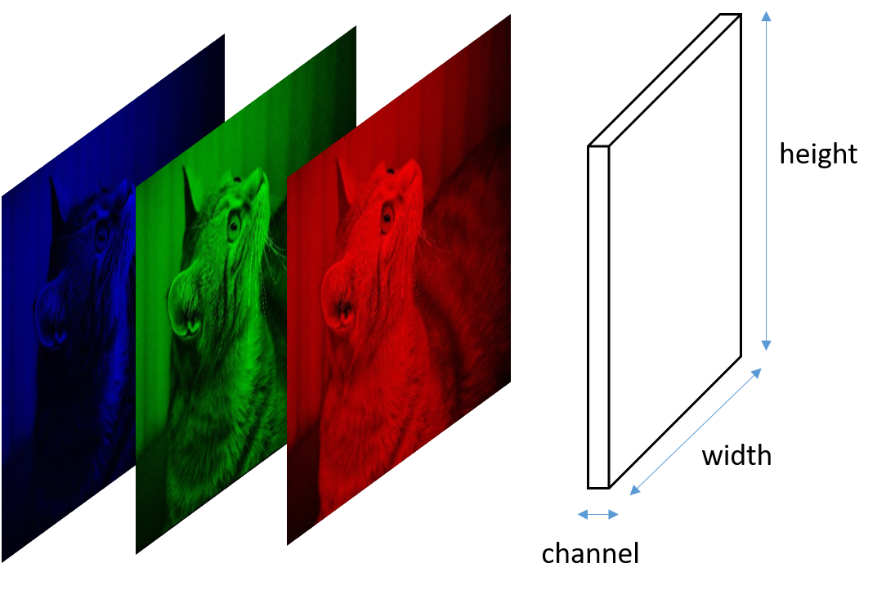
RGB channels

Slide 33

Convolution Layer 卷積層 ( cont. )
Notes:
講運作方式
找動畫
找個經kernel後的圖

Slide 34
請問 Convolution Layer 的用意是什麼 ?

Slide 35
Convolution Layer 程式碼簡介
torch.nn.Conv2d(in_channels, out_channels, kernel_size, padding)
in_channels : 輸入幾個 channel ex. RGB就是三個chennel
out_channels : 要輸出幾個 channel
kernel_size : filter (feature detection) 要 n*n
padding (補 0) : 控制 zero-padding 的數目
Notes:
stride(步長)：控制cross-correlation的步長，可以設為1個int型數或者一個(int, int)型的tuple。

Slide 36
Pooling Layer (Subsampling)

Slide 37
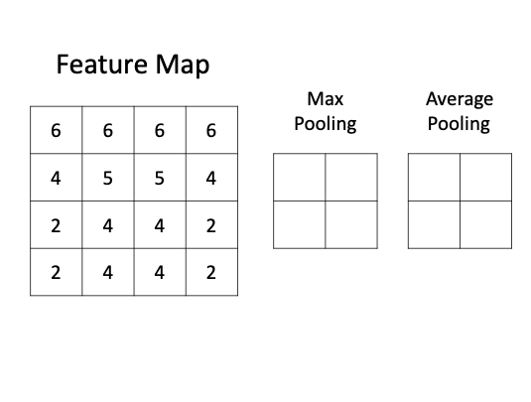
Pooling Layer 池化層

Slide 38
請問 Pooling Layer 的用意是什麼 ?

Slide 39
Pooling Layer 程式碼簡介
torch.nn.MaxPool2d(kernel_size=2)
kernel_size : filter (feature detection) 要 n*n
torch.nn.AvgPool2d(kernel_size=2)
kernel_size : filter (feature detection) 要 n*n
Notes:
家avg pooling

Slide 40
Flatten

Slide 41
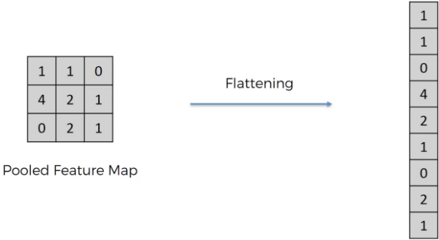
3. Flatten
1
1
0
4
2
1
0
2
1
1 | 1 | 0
4 | 2 | 1
0 | 2 | 1

Slide 42
Flatten 程式碼簡介
torch.nn.Flatten(start_dim: int = 1, end_dim: int = -1)
start_dim : first dim to flatten (default = 1)
end_dim : last dim to flatten (default = -1)

Slide 43
Full Connected Layer (Dense)

Slide 44
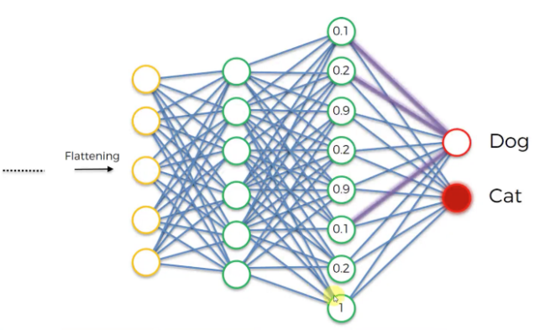
4. Full Connected Layer (Dense) 全連接層

Slide 45
Dense 程式碼簡介
torch.nn.Linear(in_features, out_features = 10)
in_features : 輸入幾維
out_features : 輸出幾維

Slide 46
請問為什麼out_features = 10

Slide 47
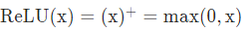
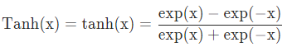
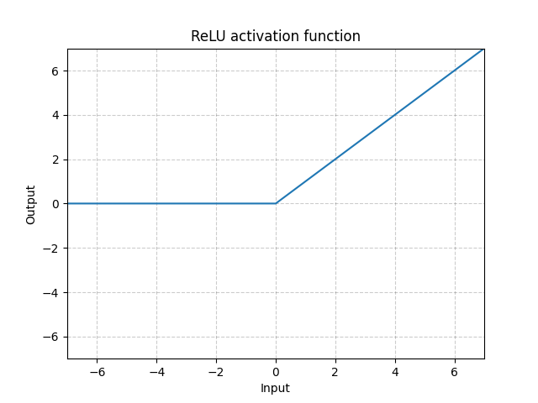
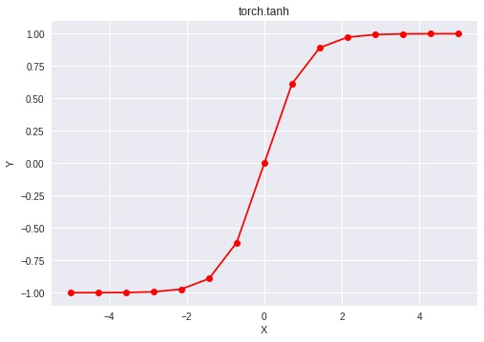
5. Activation Function
nn.ReLU()
nn.Tanh()
Notes:
加tanh

Slide 48
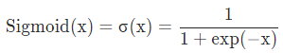

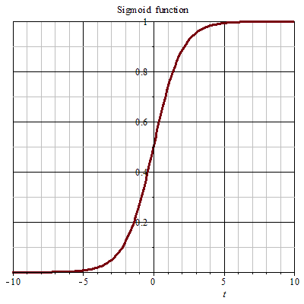
5. Activation Function (cont.)
torch.sigmoid()
nn.softmax()
Notes:
神經元 分開softmax

Slide 49
請問 Activation Function 的用意是什麼 ?

Slide 50
6. Loss Function
prediction
answer
loss

Slide 51
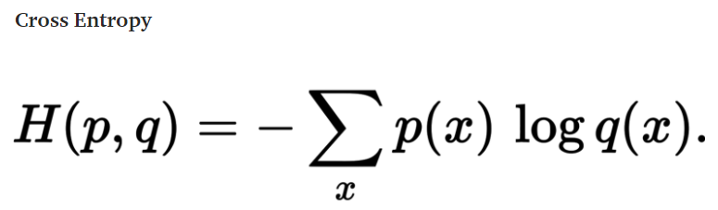
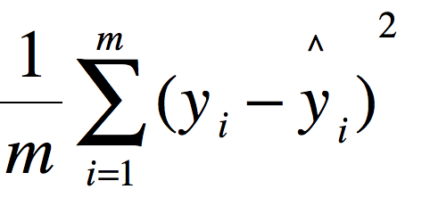
Loss Function
Cross Entropy
Mean Square Error

Slide 52
請問 Loss Function 的用意是什麼 ?
Notes:
feature extraction

Slide 53
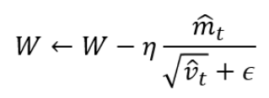
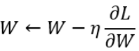
6. Optimizer
SGD-準確率梯度下降法 (stochastic gradient decent)
Adam
Notes:
補圖 球滾山坡
m 對應L對W做篇為
這裡多了一個 Vt 的參數，可以將他想像成「方向速度」，會跟上一次的更新有關，如果上一次的梯度跟這次同方向的話，|Vt|(速度)會越來越大(代表梯度增強)，W參數的更新梯度便會越來越快，如果方向不同，|Vt|便會比上次更小(梯度減弱)，W參數的更新梯度便會變小， β 可以想像成空氣阻力或是地面摩擦力，通常設定成0.9
V為LR做調整
對於Optimizer來說，learning rate(學習率) η 相當的重要，太小會花費太多時間學習，太大有可能會造成overfitting，無法正確學習，前面幾種Optimizer的學習率 η，都為固定值，而AdaGrad就是會依照梯度去調整 learning rate η 的優化器，Ada對我來說就是Adaptive的意思
一步一步走
越接近目標走越小步

Slide 54

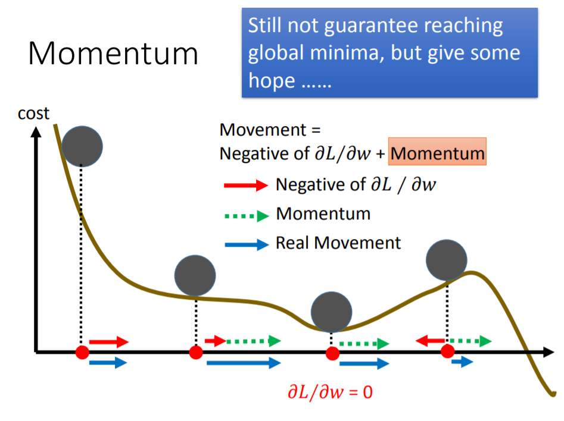
Optimizer in loss plane

Slide 55
請問 Optimizer 的用意是什麼 ?
Notes:
feature extraction

Slide 56
BatchNormalize (cont.)
改善:
learning rate 可以設大一點
防止層數深時gradient vanishing
Notes:
目的:為了讓Internal Covariate Shift 消失

Slide 57
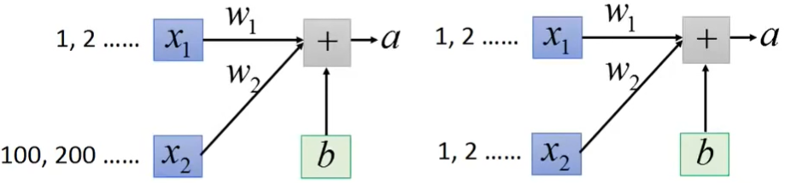
BatchNormalize (補充)
Feature scaling
Notes:
同樣重要的項目可能因數值小被忽略被忽視

Slide 58
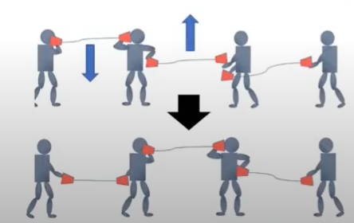
BatchNormalize (cont.)
Internal Covariate Shift
Notes:
目的:為了讓Internal Covariate Shift 消失
導致每次的修正都有問題

Slide 59
Mnist 實作

Slide 60
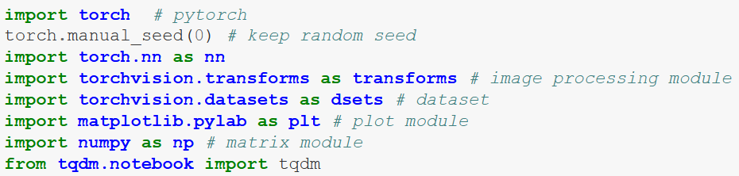
Import lib

Slide 61
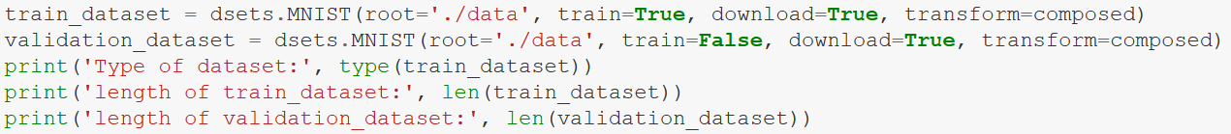
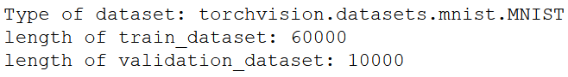
Dataset
？
存放資料夾

Slide 62
Augmentation
Ex. Resize, Flip, Rotation, Crop, …
https://pytorch.org/docs/stable/torchvision/transforms.html

Slide 63
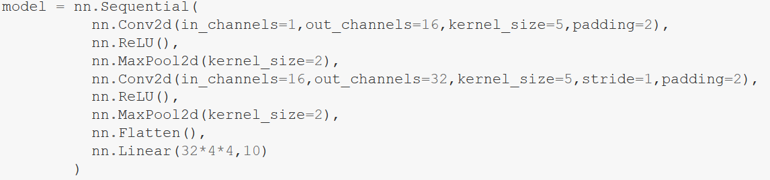
Model

Slide 64
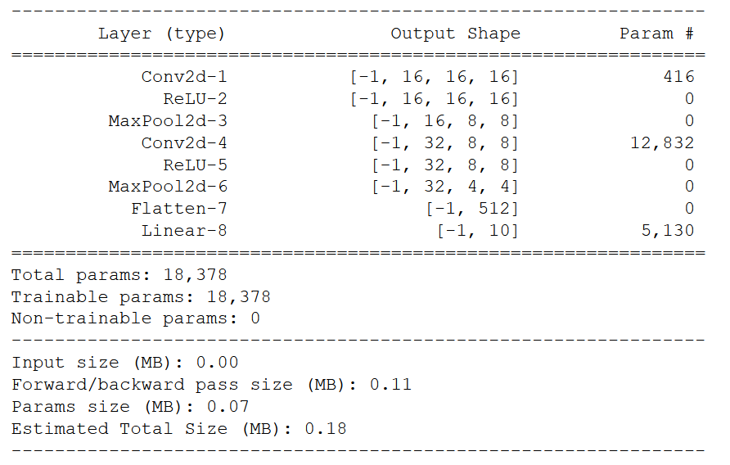
Model architecture

Slide 65
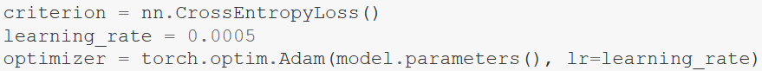
Hyper parameters
loss function

Slide 66
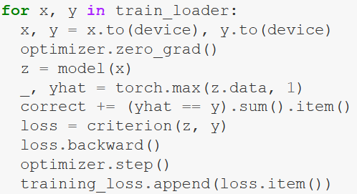
Training
accuracy = correct / total data
average loss = mean(total loss)

Slide 67
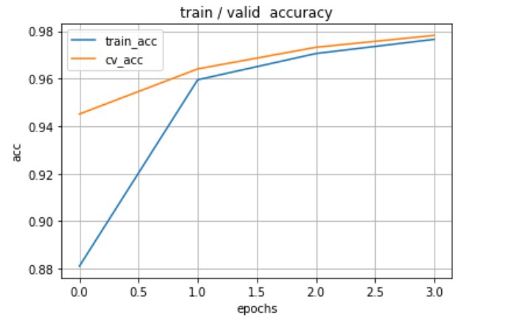
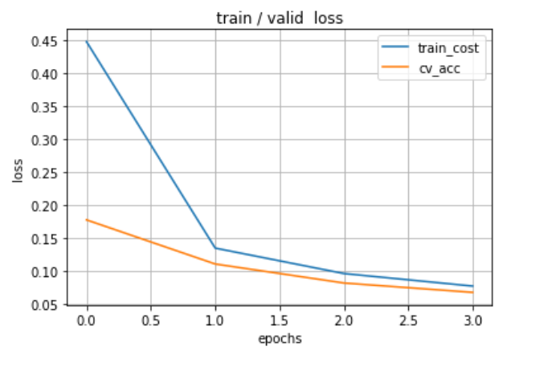
Result

Slide 68
Try yourself ( LeNet )

Slide 69
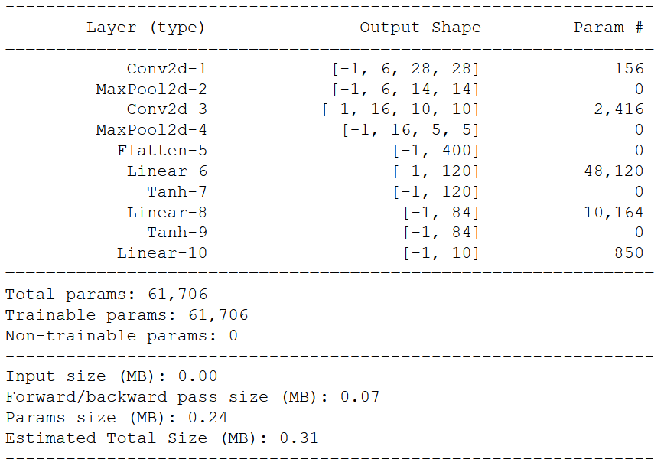
LeNet
Hint : Tanh --> torch.nn.Tanh()
Notes:
換識cifer10 用其搭模型

Slide 70
圖形辨識架構簡介
LeNet
AlexNet
特色:啟用非線性激活函數，使用dropout技術
VGG
特色:利用較小的卷積核來替代較大的卷積核，提高效能
InceptionNet
特色: 加寬網路獲得更多的特徵
ResNet
特色: 解決梯度消失
EfficientNet
特色:使用了深度、寬度、輸入圖片解析度共同調節技術
Notes:
VGG
優/缺點
VGG的架構簡單統一
證明較深的層數能提高效能
參數量龐大，計算資源需求高
訓練時間過長，難以調整參數

Slide 71
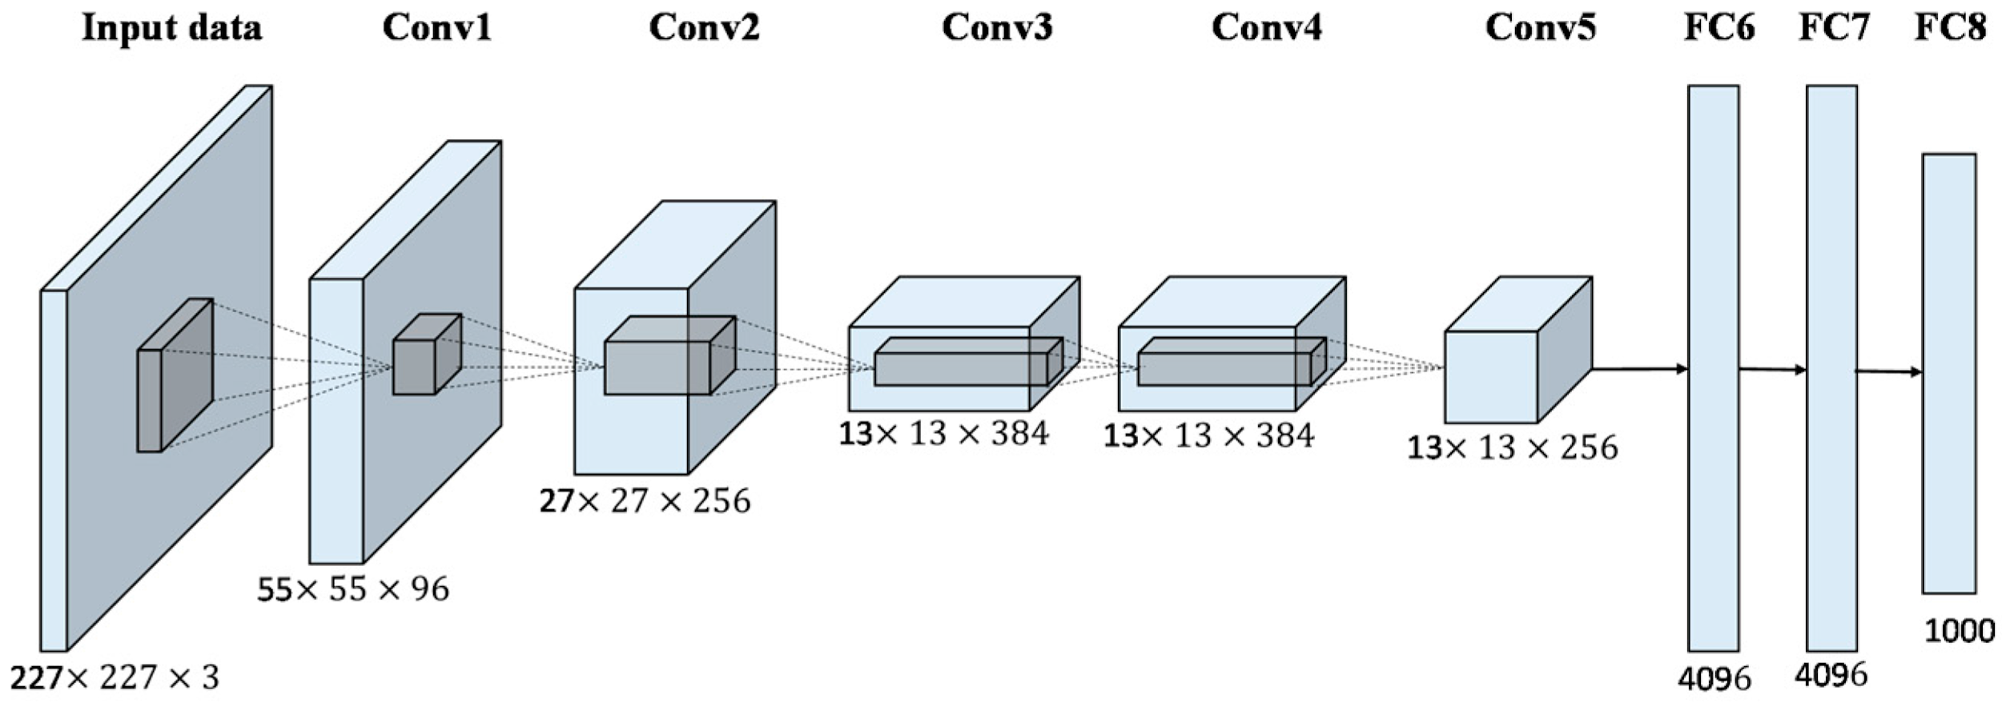
ALexNet

Slide 72

VGG-16

Slide 73
Reference
https://medium.com/@chenchoulo/convolution-neural-network-cnn-175d924bfcc1
https://clay-atlas.com/blog/2019/09/28/%E4%BD%BF%E7%94%A8-cnn-%E9%80%B2%E8%A1%8C-mnist-%E7%9A%84%E6%89%8B%E5%AF%AB%E6%95%B8%E5%AD%97%E8%BE%A8%E8%AD%98-by-keras-%E5%AF%A6%E6%88%B0%E7%AF%87/
https://medium.com/@rgnuj122/lenet%E6%89%8B%E6%8A%8A%E6%89%8B%E5%AF%A6%E4%BD%9C%E6%95%99%E5%AD%B8-1c2f149c822f
https://medium.com/jameslearningnote/%E8%B3%87%E6%96%99%E5%88%86%E6%9E%90-%E6%A9%9F%E5%99%A8%E5%AD%B8%E7%BF%92-%E7%AC%AC5-1%E8%AC%9B-%E5%8D%B7%E7%A9%8D%E7%A5%9E%E7%B6%93%E7%B6%B2%E7%B5%A1%E4%BB%8B%E7%B4%B9-convolutional-neural-network-4f8249d65d4f
https://hackmd.io/@overkill8927/SyyCBk3Mr?type=view

